Slide 1
구독자 음원 소비
패턴 분석을 통한
구독 기간 연장 전략
Lee HyeonKwang / Kim Geon / Baek MinSu / Yun SungHyun
Notes:
안녕하세요 4조 발표를 맡은 백민수 입니다.
저희는 구독자 음원 소비 패턴 분석을 통한 구독기간 연장 전략에 대해 준비하였습니다.

Slide 2
Contents
01
추진 배경
02
현상 파악
03
데이터 전처리
04
데이터 분석
05
해결 방안
Notes:
발표의 목차로는 화면과 같이 5가지 로 분류 하였습니다 .
추진 배경부터 해결방안까지

Slide 3
추진 배경
사업 소개 | 상품 소개 | 시장 상황
Notes:
먼저 추진 배경입니다.

Slide 4



01
추진 배경 - 사업 소개
BGM
S F X
Notes:
저희 회사는 미디어 플랫폼에 제공되는 bgm이나 효과음 같은 특수 효과음을 제공하는 업체로써, 유튜브, 인스타, 틱톡에 나오는 음원에 대한 저작권을 관리해주는
사업을 진행하고 있습니다. 여기서 SFX 는 효과음을 말합니다!

Slide 5



추진 배경 - 상품 소개
01
크리에이터
비지니스
엔터프라이즈
For. 1인 크리에이터, 학생
For. 소규모 사업장
For. 대규모 사업장 및 기관
Notes:
하여, 저희는 3가지의 멤버쉽 상품이 있는데요, 먼저, 유튜버나 인스타 인플루언서 같은 개인들을 위한 크리에이터 멤버쉽, 30에서 100인 이하의 중소규모 사업을 진행하는 분들을 위한 비즈니스 멤버쉽, 그리고 100인 이상 대규모 사업자 분들을 위한 엔터프라이즈가 있습니다.

Slide 6
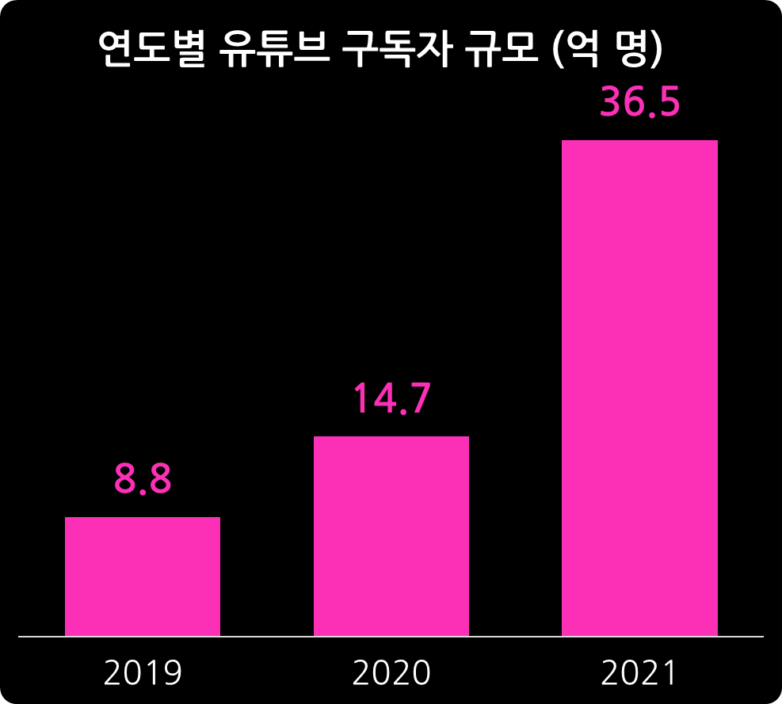
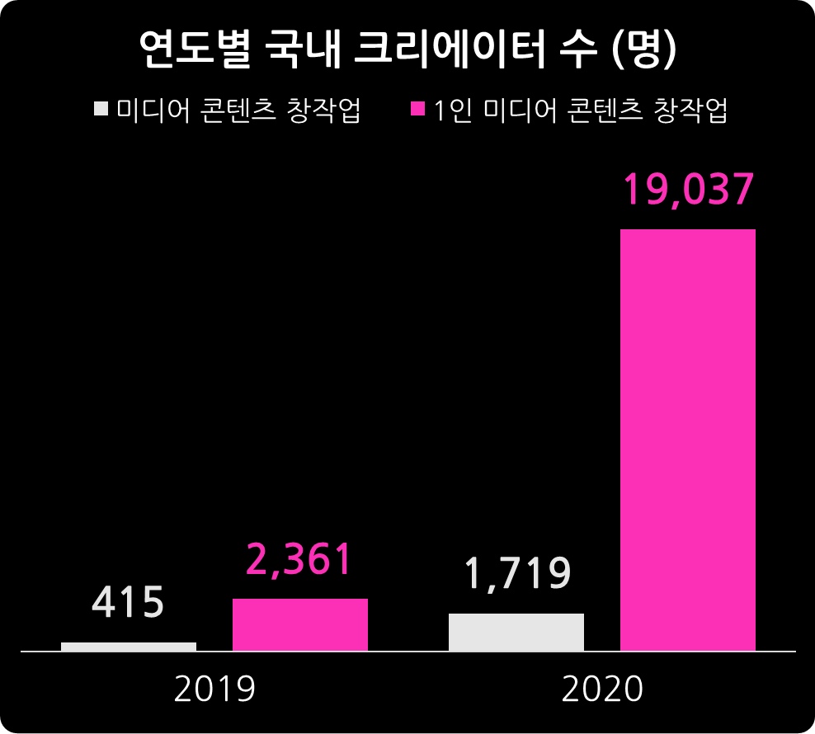
추진 배경 - 시장 상황
01
크리에이터 시장 규모의 증가는 음원에 대한 간접 수요의 증가로 이어짐
Notes:
다음은 저희가 현재 처한, 시장 상황에 대해서 말씀드리겠습니다. 여러분들 모두 아시다시피 해를 거듭할수록 유튜브 시장은 굉장히 커지고 있습니다. 이제는 스마트폰에서 유튜브를 안보는 사람을 찾기 힘들 정도죠.
그에 따라, 유튜브나 1인미디어 플랫폼으로 뛰어드는 개인 크리에이터분들의 수도 상당히 많이 증가 했습니다. 따라서 수요층이 증가함에 따른 저희의 시장 상황은, 점점 확대되고 있다고 볼 수 있습니다.

Slide 7
현상 파악
매출 현황 | 상품 현황 | 구독자 분포
Notes:
그렇다면 현재 저희 회사의 환경도 안 볼 수 가 없군요.

Slide 8
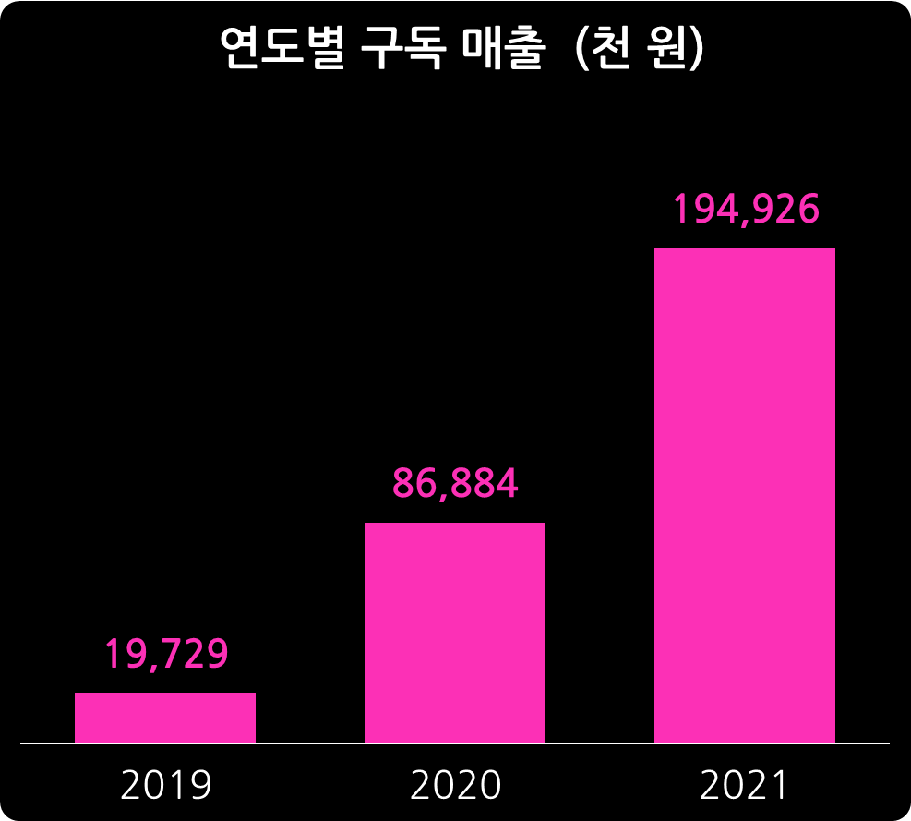
현상 파악 - 매출 현황
02
매년 매출이 증가하고 있으며 비니지스 멤버십의 비중이 증가하는 추세
Notes:
먼저 매출부터 보시죠. 연도별로 유튜브 시장이 확대됨에 따라, 저희 회사도 구독 매출이 19년부터 꾸준히 상승세에 있습니다. 그리고 연도별 멤버쉽에 따른 매출 비중을 보시면, 크리에이터와 엔터프라이즈는 감소한 것으로 착각할 수 있으나, 감소한 것이 아니라 비중이 줄어든 것으로 설명할 수 있습니다.
그래프를 보시면 가운데 핑크색 선의 비즈니스 멤버쉽이 2020년도 대비 큰 폭으로 상승하면서, 이에 따른 타 멤버쉽들의 비중이 조절된 것으로 해석하시면 될 것 같습니다.

Slide 9
현상 파악 - 상품 현황
02
Notes:
다음으로는 상품현황입니다. 먼저 음원은 bgm이 62.7%, 효과음 37.3%로 bgm의 음원수가 효과음보다 더 많은 편이고, 이 음원들의 유 무료 비율은, 유료 57.3% 무료 42.7%로 처음 가입하시는 분들이 충분히 씹고 뜯고 맛보고 즐기실 수 있게 무료의 비중을 많이 풀어놓은 상태입니다.
마지막으로 음원의 유통 여부는 23.4%만이 비공개로 되어있는데, 이 부분은 VIP 멤버십을 위한 음원으로 활용될 예정입니다.

Slide 10
현상 파악 - 구독자 분포
02
1개월 이하 구독자들에게 구독 기간을 연장하게 만들 수 있는 유인책이 필요
Notes:
이어서 구독자 분포도를 보시겠습니다. 멤버쉽 별로 3가지로 나눠봤는데요, 제일 먼저 크리에이터 멤버쉽부터 보시죠. 크리에이터 멤버쉽을 이용하시는 분들의 구독 기간의 분포는 1개월 이하인 분들이 44.7%이며, 2달이나 3달, 혹은 그 이상으로 구독하시는 분들이 55.3%를 차지하고 있습니다.
다음으로 비즈니스는 1개월 이하인 분들이 60%, 1개월 초과는 40%를 보이고 있고, 대규모 사업자인 엔터프라이즈는 1개월 이하가 무려 73%, 그리고 나머지가 그 이상의 구독 기간을 유지하고 있습니다.

Slide 11
데이터 전처리
결측치 처리 | 이상치 처리
범주형 데이터 처리 | 시계열 데이터 처리 | 컬럼명 변경
Notes:
자 이제 저희 회사의 현상 파악은 끝났으니 데이터를 한번 뜯어보도록 하겠습니다.

Slide 12
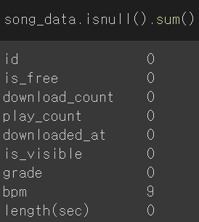

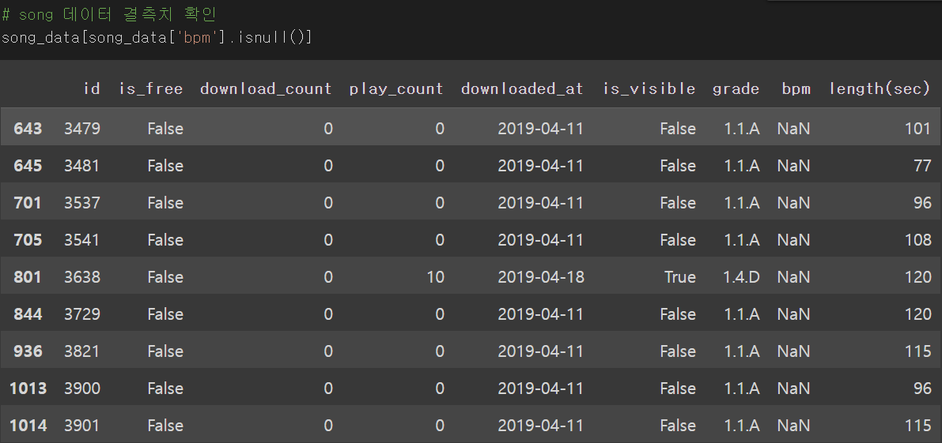

03
데이터 전처리 – 결측치 처리
소수의 결측치 데이터 삭제
Notes:
데이터를 분석하기전에 가장 먼저 해야할 것이 바로 전처리 입니다. 저희는 이 전처리를 단계별로 간단하게 설명 드리려 합니다. 먼저 결측치 처리 입니다.
이 녀석들은 데이터 프레임을 보실 때 가장 먼저 상대해야 할 녀석들입니다. 쁘락치 같이 곳곳에 숨어 있는 이 녀석들은 데이터의 품질을 갉아먹는 아주 악질 같은 녀석들이죠.
날려줍니다.

Slide 13
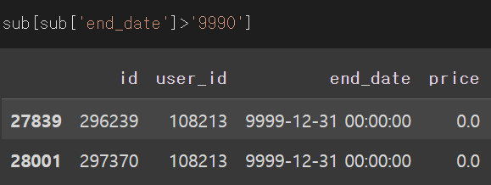
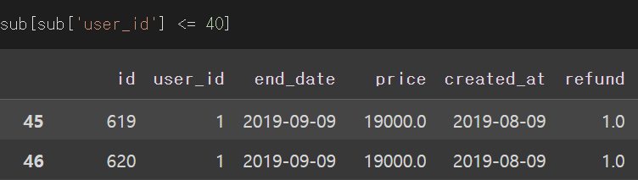
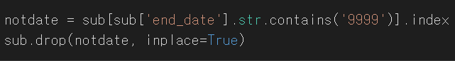
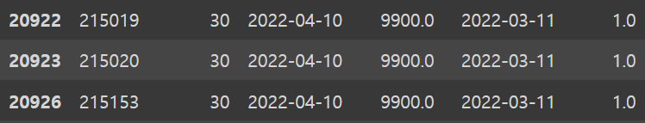
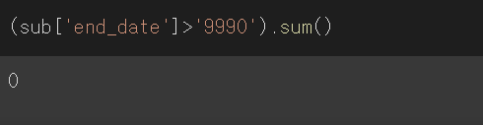

03
데이터 전처리 – 이상치 처리
기간 계산에 영향이 있는 이상치 삭제
구독일자가 중복되는 초기 이용자 데이터 삭제
Notes:
다음은 이상치 녀석들입니다. 이 녀석들은 정말 생긴 것 부터 납득할 수 없는 모습을 하고 있습니다. 정말 부담스럽군요. 9999년이라니..노예 계약이 분명합니다…. 암튼 이 녀석들도 날려줍시다.

Slide 14
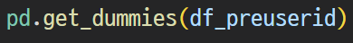
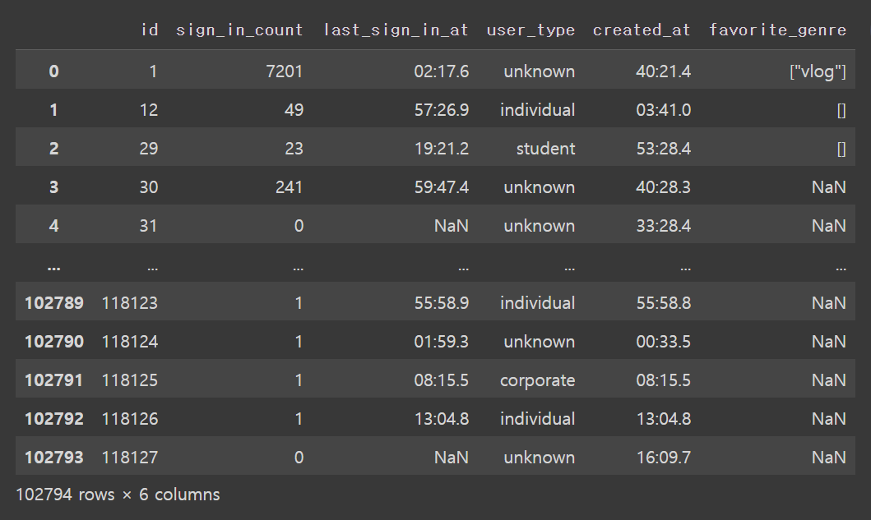
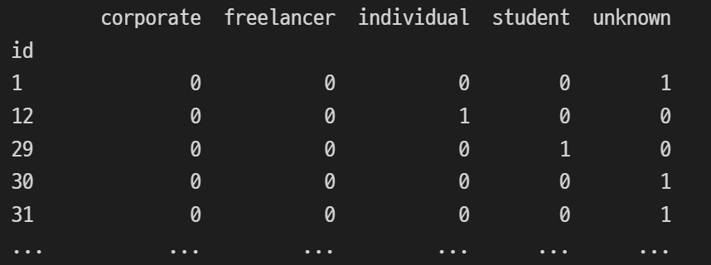
03
데이터 전처리 – 범주형 데이터 처리
더미 변수화
범주형 ‘user_type’ 데이터
더미 변수 데이터
Notes:
악질과 노예 녀석들을 처리했다면, 이젠 컬럼 뒤에 비겁하게 숨어있는 겁쟁이 같은 녀석들을 만나게 됩니다. 바로 범주형 데이터죠. 하지만 걱정할 것 없습니다. 이 겁쟁이 같은 녀석들은, 단 코드 두 줄로 상남자 로 개조 시켜버릴 수 있습니다.
바로 ‘더미 변수화’ 죠. 더미 변수화는 범주형 변수를 연속형 변수로 변환한 것인데, 정확히 따지자면, 연속형 변수＇스럽게‘만드는 것입니다.
그렇게 해야 머신 러닝에 이 녀석들을 투입 시킬 수 있죠.

Slide 15
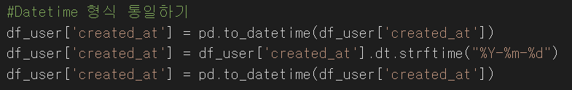
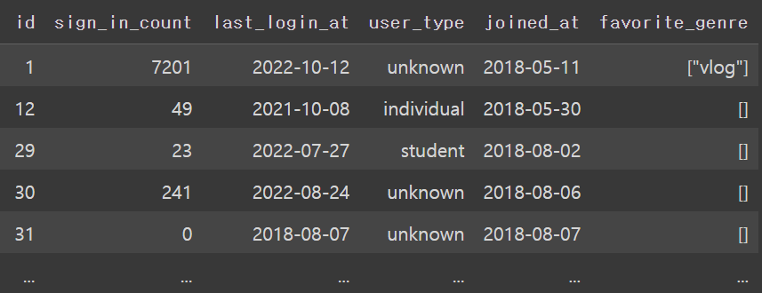
03
데이터 전처리 – 시계열 데이터 처리
자료형 변환
object 데이터
datetime 데이터
Notes:
겁쟁이 녀석들을 모델링에 투입 시켰다면, 이젠 타짜 같은 녀석들을 상대 해야 합니다. 겉과 속이 다른 이 녀석들의 정체성은 Datetime으로, 속 모습은 날짜 형식을 정상적으로 잘 갖고 있으나, 보여주는 모습이 정말 당황스럽기 그지 없습니다.
이 녀석은 원래 2018년 5월 11일이면서 40시 21쩜 4?로 표현이… 후…
정말 어지럽군요. 손모가지 날아가기전에 코드 3줄을 서둘러 써줍니다…

Slide 16
03
데이터 전처리 – 중복 컬럼명 변경
‘downloaded_at’ | 상품 다운로드
‘song_uploaded_at’ | BGM 업로드
‘sfx_uploaded_at’ | 효과음 업로드
‘subscribed_at’ | 구독 상품 결제
‘unsubscribed_at’ | 구독 해지 신청
‘joined_at’ | 회원 가입
‘visited_at’ | 홈페이지 방문
‘created_at’
* 7
Notes:
후…쉽지 않네요, 전처리를 대충 마쳤으니 이제 마무리 손질을 해줄 차례입니다. 저희가 처리했던 각각의 데이터 파일들은 공통적으로 ‘created_at’ 이라는 컬럼이 있었습니다.
이 녀석은 각 데이터 파일들 내에서 ＇특정 행동이 발생한 시점’ 을 의미하기 때문에, 각 데이터들마다 다른 의미를 가지고 있었습니다. 하여, 그런 혼동을 막고자 컬럼명들을
각각의 데이터 녀석들의 성격에 맞게 변경해주는 작업을 해주었습니다.

Slide 17
데이터 분석
이용자 성향 | 유료 구독자 | 할인 이벤트 | 모델링
Notes:
이제 데이터 분석 파트 입니다.

Slide 18
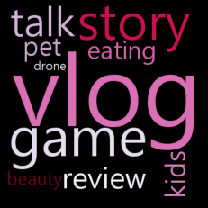
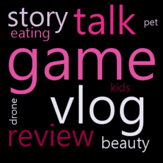

데이터 분석 – 이용자 성향 분석
04
크리에이터
비지니스
엔터프라이즈
각 멤버십 별 취향에 맞는 음원과 마케팅 전략이 필요
Notes:
먼저, 저희는 구독을 연장하려는 이용자분들의 성향을 파악할 필요가 있다고 느꼈습니다. 그리고 구독 기간을 늘리게 하기 위해서 이용자분들의 성향을 워드 클라우드로 분석 해본 결과,
크리에이터와 엔터프라이즈 멤버십에서 ‘ 브이 로그’ 장르를 가진 음원들이 가장 높은 수치를 기록했다는 것을 알아낼 수 있었습니다. 비즈니스 멤버십에서는 게임이 가장 높게 나왔군요. 각 멤버십별 취향에 맞는 음원과 마케팅 전략이 필요할 것으로 보입니다.

Slide 19
데이터 분석 – 이용자 성향 분석
04
‘초보 크리에이터’ 층을 타겟으로 하는 전략을 구상해 장기 구독을 유도
Notes:
저희 팀에서는 구독 연장 전략에 대해 초점을 맞추고 있기 때문에, 40일 미만인 단기 이용자들에 대한 분석을 해보았습니다. 그 결과 40일 미만인 이용자들의 분포가 98프로 압도적으로 높았습니다.
그리고 그중 bgm 다운로드 횟수가 2개가 채 되지 않는 분들이 61프로였습니다. 브이로그 유튜브 영상에 들어가는 bgm이 평균적으로 2개 이하 라는 것을 감안 했을때,
저희는 이렇게 활동성이 저조한 이용자분들을 ‘ 초보 크리에이터＇라고 정의했고, 이 분들을 위한 장기 구독 연장 전략을 구상해보았습니다.

Slide 20


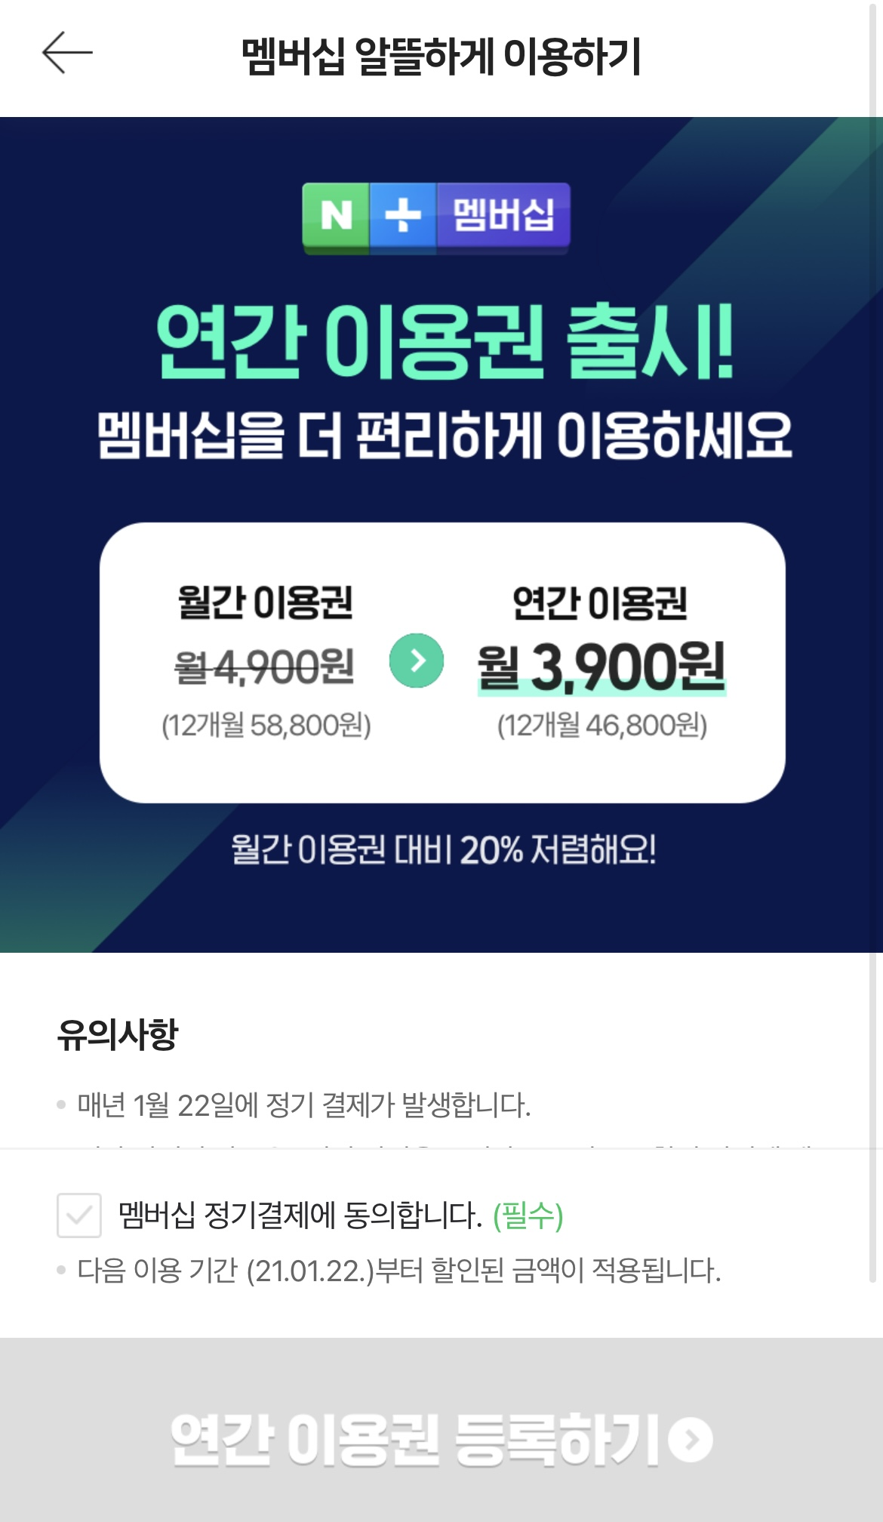
04
데이터 분석 – 할인 이벤트
첫 달 100원
무료 체험
연간 이용권 할인
Notes:
다음은 이벤트 입니다… 저희 회사속엔 마케팅 담당자님의 이벤트가 3개나 있습니다!.. 팀장님에게 어찌나 쥐어 짜여졌던지 할인이 3개지요..! 처음 가입하면 첫 달 결제 100원 이벤트… 그리고 첫 구독하면 무료체험 7일 이벤트.. 그리고 연단위 결제시 할인 이벤트… 가 있습니다..

Slide 21
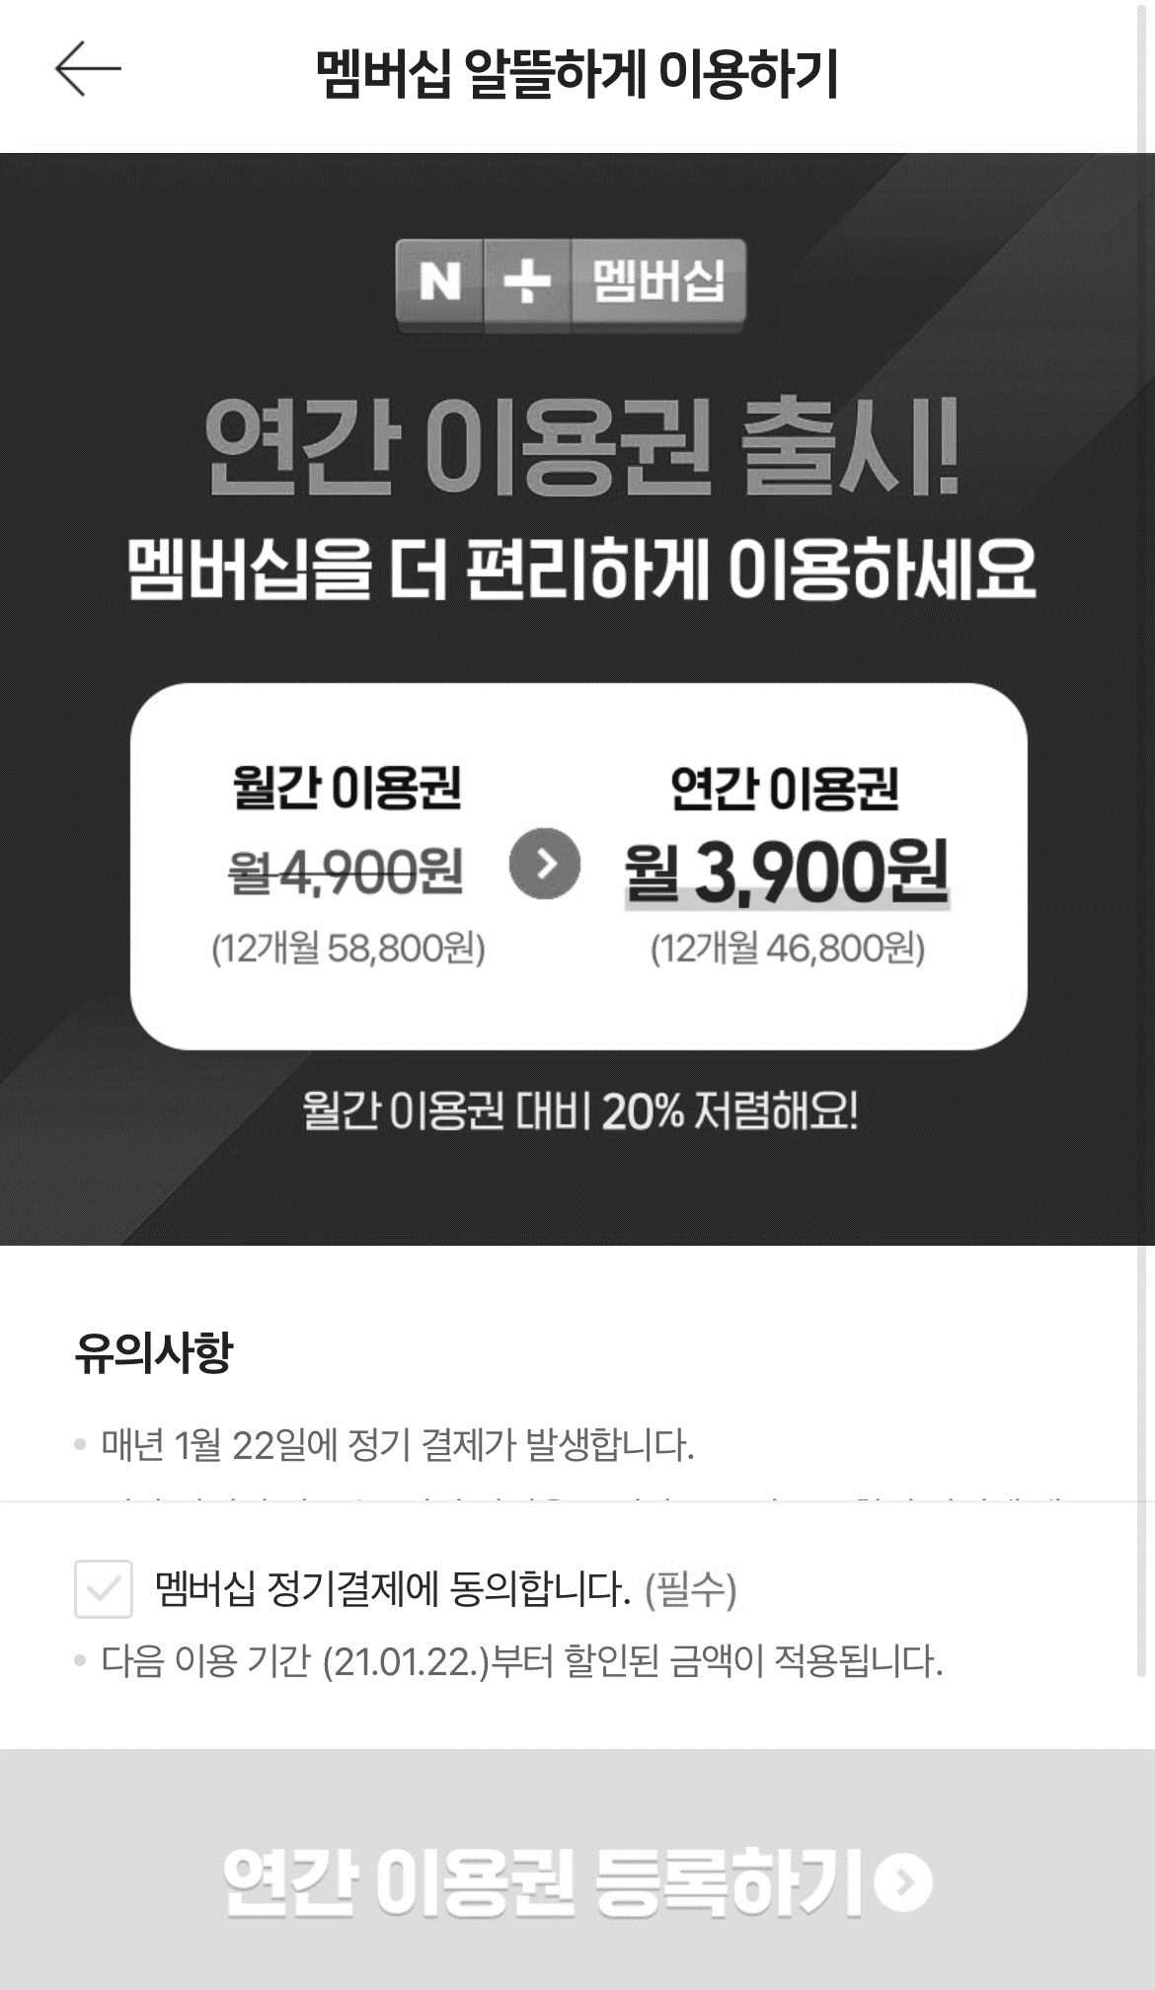
04
데이터 분석 – 할인 이벤트
첫 달 100원
무료 체험
연간 이용권 할인
Notes:
그런데 저희는 연간할인권은 신경 쓰지 않기로 했습니다. 왜냐구요? 이미 제 1년치 월급을 주신 분들이거든요. 아주 감사한 분들입니다. 그래서 저희는 첫달 100원과 무료체험 7일에만 집중하기로 했습니다.

Slide 22
데이터 분석 – 할인 이벤트
04
최소 30% 이상의 이용자들이 할인 프로모션에 참여하였으며, 크리에이터 멤버십의 참여율이 독보적
Notes:
그래서 할인 이벤트를 좀더 짜임새 있게 기획해보기 위해 각 멤버십별로 할인 프로모션에 참여했던 분들의 비율을 뜯어봤습니다.
크리에이터 분들이 72.5%로 가장 많이 참여 해 주셨고, 뒤를 이어 엔터프라이즈, 비즈니스 순으로 참여율이 잇따랐습니다. 세 멤버십 모두 최소 30% 이상의 이용자 분들이 참여 해주셨었습니다. 조아써!

Slide 23
데이터 분석 – 할인 이벤트
04
두 가지 이벤트를 모두 참여할 수 있도록 할인 행사 프로그램의 개선이 필요
Notes:
자 그럼 이제, 할인 이벤트에 참여했던 분들이, 이벤트 이후에 구독을 다시 해주셨는지 알아봅시다. 다행히 무료체험 이벤트 참여자와 첫달 100원 이벤트 참여자분들 중에서, 무려 50%가 넘는 분들이 재구독을 해주셨네요. 게다가 무료체험 이벤트와 첫달 100원 이벤트 모두 참여해 주셨던 분들의
구독 기간이 405일로 가장 길었던 것으로 나타났습니다!
따라서 저희는 두가지 이벤트를 모두 참여하실 수 있도록, 할인 행사 프로그램을 개선하는 것도 고민해봤습니다.

Slide 24
데이터 분석 – 유료 구독자
04
전체 이용자 102,794명 중 구독자 5,223명 만이 자사 매출에 영향
Notes:
다음으로 저희가 주목한 분석 타겟은 ‘유료 구독자’입니다. 이분들은 전체 이용자 10만명 중에 5천명으로 저희의 월급을 책임져 주고 계신 아주 고마운 분들이죠. 표에서 보시는 것처럼, 전체 이용자 중,
멤버십 이용 경험이 있는 이용자는 오직 8%밖에 되지 않습니다. 여기서 한가지 설명 드리자면, ＇멤버십 이용 경험‘ 에는 ‘멤버십 무료 이용 7일＇을 포함한 것을 말합니다. 다시 말해서, 공짜로 멤버쉽을 이용할 수도 있는 것이죠.
따라서 이런 무료 이용권 조차 이용하지 않으신 분들이 무려 91프로나 된다는 애깁니다. 저희는 이러한 5223명중에 180일 이상의 구독기간을 가진 이용자분들을 VIP 고객으로 정의하고, 데이터 분석과 모델링을 진행해볼 예정입니다.

Slide 25
데이터 분석 – 유료 구독자
04
VIP 회원은 주로 기업과 개인에 분포되어 있고 일반 회원에 비해 활동량이 저조함
Notes:
그런데 말입니다…다음의 그래프는 VIP 고객군과 일반 고객군을 비교한 결과입니다. 저희 분석팀은 VIP회원들이 상당히 소극적인 소비패턴을 보여주고 있다는 것을 확인했습니다… 이분들은 주로 기업가나 개인 사업자였죠.. 왼쪽 그래프를 보시면 다운로드 수가 일반 회원에 비해 현저히 낮고, 일반 회원에 비해 VIP 회원은 기업과 개인 회원의 비중이 높다는 것을 알 수 있었습니다.

Slide 26



03
데이터 분석 – 모델링 계획
일일 로그인 횟수
BGM 다운로드 횟수
이용자 직업
효과음 다운로드 횟수
선호하는 장르
환불 여부
RandomForest Classifier
FALSE
TRUE
“구독기간이 180일 이상”
Notes:
그리고 저희는 다음과 같은 6가지 데이터를 종속 변수화 하여, 랜덤포레스트 클래시파이어 모델을 사용하여, 구독기간이 180일 이상이면 VIP로, 그렇지 않다면 일반 회원으로 분류하는 예측 모델을 만들었습니다. 이 모델을 통해서,
저희가 앞서 분석해본 VIP와 일반 회원 사이의 차이점을 모델링으로써 이를 검증해보고, 향후 VIP가 될 수 있는 고객분들을 예측해 보려 합니다.

Slide 27
데이터 분석 – 모델링 결과
04
Notes:
위 그래프는 저희가 앞서 모델링으로서 예측해본 VIP의 주요 인자를 중요도 순으로 정렬해본 그래프입니다. 저희가 앞서 분석했던 것 처럼, 음원의 다운로드 횟수와 기업회원인지 아닌지의 여부가 중요한 인자로 도출되었고,
저희의 예상과는 다르게 일일 로그인 횟수가, VIP 여부를 결정하는데 중요한 인자로 나타났습니다. 다시 말해, 이용자의 활동성이 VIP를 결정하는데 있어 중요한 요인이라고 판단할 수 있었습니다.

Slide 28
‘초보 크리에이터’의 일회성 구독
영상 제작 지원
04
데이터 분석 – 결과 요약
할인 이벤트 간의 시너지 효과
할인 이벤트 간 연계
VIP 이용자들의 저조한 활동
VIP 전용 혜택 제공
Notes:
저희 팀은 앞서 진행한 분석 결과들을 3가지로 요약해봤습니다. 첫번째는 ＇초보 크리에이터＇의 일회성 구독 문제를 발견하였고, 이를 영상 제작 지원을 통해 해결해 보려 합니다. 그리고 두번째는 두 할인 이벤트 간의 시너지 효과가 있다는 것을 발견 하였고, 이는 할인 이벤트 간 연계를 통해 해결할 수 있는 부분을 생각해 보았습니다. 마지막으로 저희의 예측 모델을 통해 VIP 이용자들은 저조한 활동량을 보였음을 알 수 있었고, 이에 대해
VIP 전용 혜택 제공을 통한 해결 방안을 생각해 보았습니다.

Slide 29
해결 방안
가이드라인 영상 | 프로모션 연계 | 미공개 곡 제공
Notes:
자 이제 마지막, 해결 방안입니다.

Slide 30
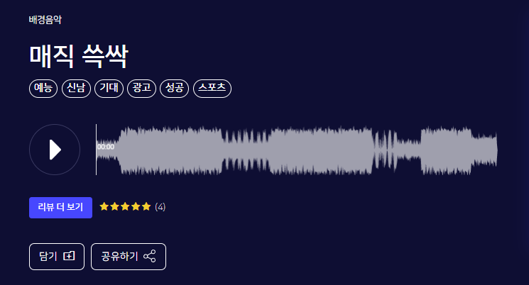
해결 방안 – 가이드라인 영상 제시
05
매직 쓱싹이 쓰인 영상 1
매직 쓱싹이 쓰인 영상 2
매직 쓱싹이 쓰인 영상 3
매직 쓱싹이 쓰인 영상 4
‘초보 크리에이터’ 층에 해당 음원에 대한 예시 영상을 가이드라인으로 제시함으로써 구독 연장 효과 기대
Notes:
첫번째 문제로 대두되었던, 초보 크리에이터에 대한 제작 지원 방안으로, 해당 음원이 사용된 영상을 가이드 라인으로 제시함으로써, 초보 크리에이터분들로 하여금 편집에 있어 좀 더 편리한 환경을 제공할 수 있도록 하였습니다.

Slide 31

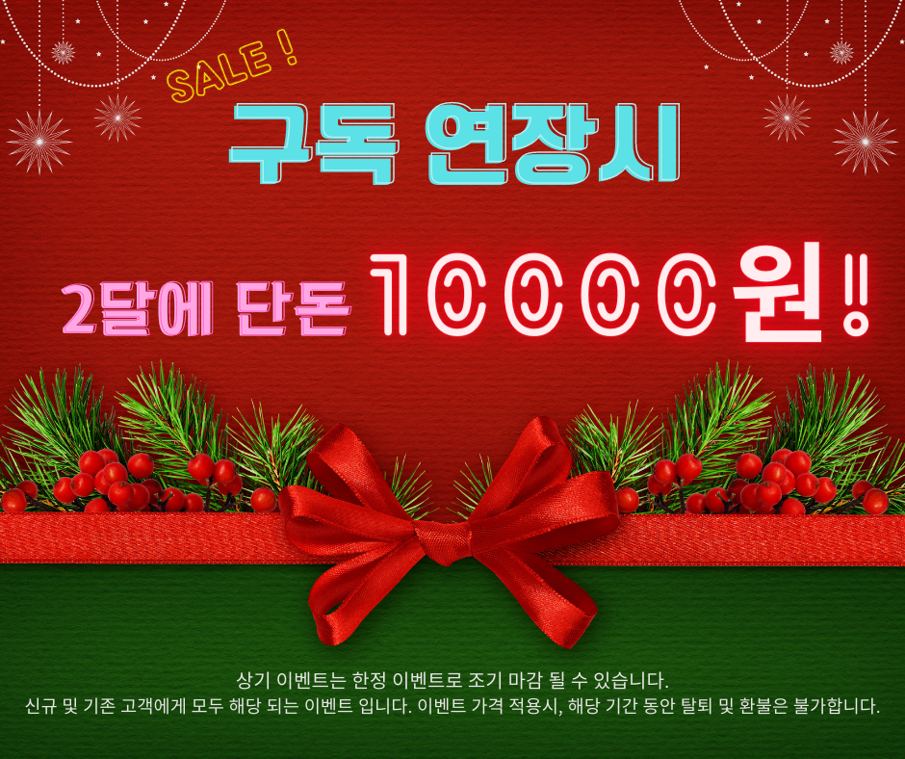
해결 방안 – 프로모션 연계
05
무료 체험과 첫 달 100원 프로모션을 연계하여 이용자들의 가격 진입 장벽을 낮춰 구독 연장을 유도
Notes:
그리고 두번째 해결방은 할인 이벤트의 시너지 효과 입니다. 무료 체험과 첫달 100원 프로모션 참여자분들이 구독기간이 가장 길었던 것을 고려하여, 향후 고객들의 7일간 무료 체험이 종료되는 즉시, 100원 프로모션을 제시하여
현재 고객의 가격 진입 장벽을 낮추고, 고객의 구독 장기화를 실현할 수 있도록 하였습니다.

Slide 32

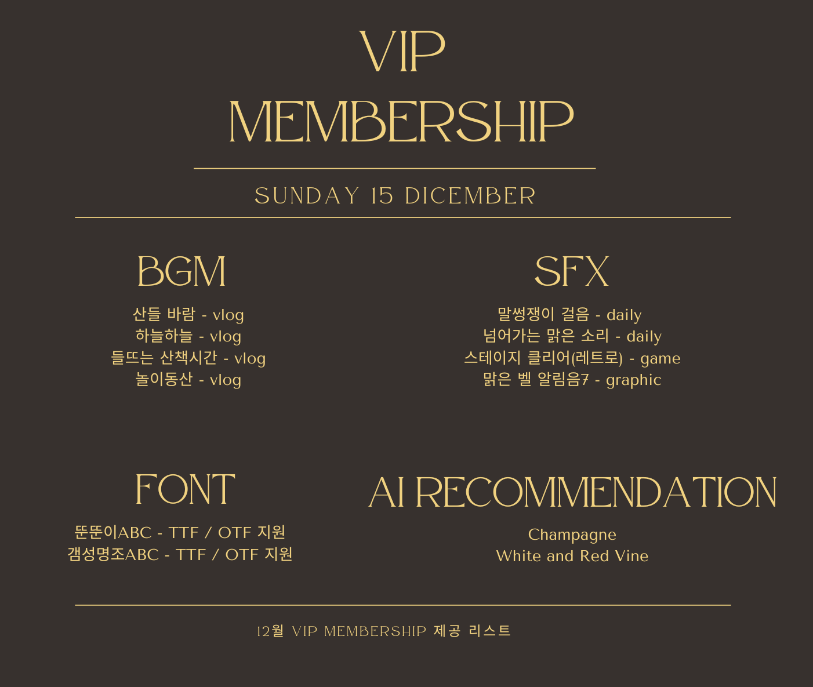
해결 방안 – 미공개 곡 제공
05
현재 공개되지 않은 음원을 VIP에게만 미리 공개하여
VIP고객층의 활동량을 늘리는 동시에 브랜드 충성도 상승 효과도 기대
Notes:
마지막으로, VIP의 저조한 활동성에 대한 해결 방안으로, 자사에서 혜택을 제공하여 VIP의 적극적인 활동성을 권장 하는 방식으로 해결 방안을 생각해 보았습니다. 그중 대표적으로, 현재 자사의 유통되고 있지 않은 미공개 음원에 대한
선공개 이벤트를 실시하여, VIP 고객만의 혜택을 강화하고, 일반 회원과의 차별화를 두어, 일반회원의 VIP로의 전환율을 높이고자 합니다.

Slide 33
팀장 이현광
발표 자료 작성, 데이터 분석, 모델링
00
팀원 역할 분담
팀원 김건
데이터 전처리, 자료 조사, 데이터 분석
팀원 백민수
발표, 발표 자료 작성, 데이터 분석
팀원 윤성현
데이터 전처리, 자료 조사, 모델링

